Slide 1
Comment dépister les pères? expérience de la maternité de Montreuil
Dre PENOT Pauline/SF BOUALI Sakina
CéGIDD/maternité
PROJET PAPA

Slide 2
Contexte : Monde/France
Constat général : les hommes se font moins dépister, ils sont souvent diagnostiqués tardivement (seuil critique <200CD4/mm3 ou au stade SIDA)
Selon l’OMS les hommes ne représentent que 30% des individus dépistés dans le monde
En France : 60% des infections non diagnostiquées concernent des personnes hétérosexuelles (Marty et JIAS 2018) (moins de dépistage spontané car ne se considèrent pas à risque)

Slide 3
Contexte : Monde/ France
Afrique subsaharienne : PEC tardive chez 42% des hommes versus 34% des femmes : différentiel = grossesse (Almeida et al, Antiviral T 2016 d’après VESPA-2)
France : La moitié des hommes hétérosexuels découvrent leur séropositivité plus de 4 ans après leur contamination, alors que la médiane est à 3 ans pour les femmes et 2,8 ans pour les HSH (Ndawinz, Costagliola and Supervie 2011)

Slide 4
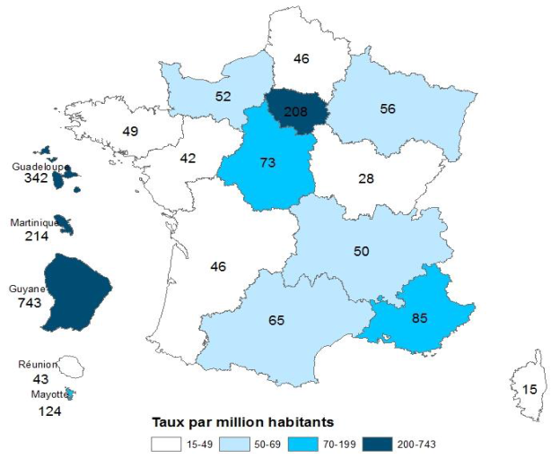
IDF
Forte concentration de l’épidémie et de l’épidémie cachée
10 300 personnes ignorent qu’elles
sont séropositives
Contaminent à leur insu
Mettent en danger leur santé
Etude PARCOURS : près d’une
contamination sur 2 de personnes
Nées en Afrique subsaharienne
serait survenue sur le sol français
IDF : 42 % des découvertes

Slide 5
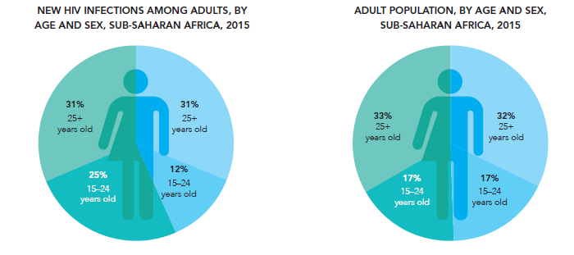
Le parallèle entre l'épidémie en ASS et en SSD
Incidence Prévalence
Epidémie majoritairement hétérosexuelle qui touche surtout les femmes, sérodiscordance fréquente, contamination couple stable, femmes s’infectent + tôt et + souvent, hommes diagnostiqués + tard

Slide 6
Population migrante et Seine St Denis
  93 : 1/5 personnes de nationalité étrangère et contribution croissante à l’accueil de primo-arrivants
  Logique d’implantation par nationalité facilitatrice d’intégration : Montreuil ++ mais conditions d’arrivée de + en + difficiles
  Féminisation et niveau d’étude croissant (AFD)
  Instabilité résidentielle initiale malgré concentration des populations
  Violences migratoires qui déstructurent la sexualité ultérieure

Slide 7
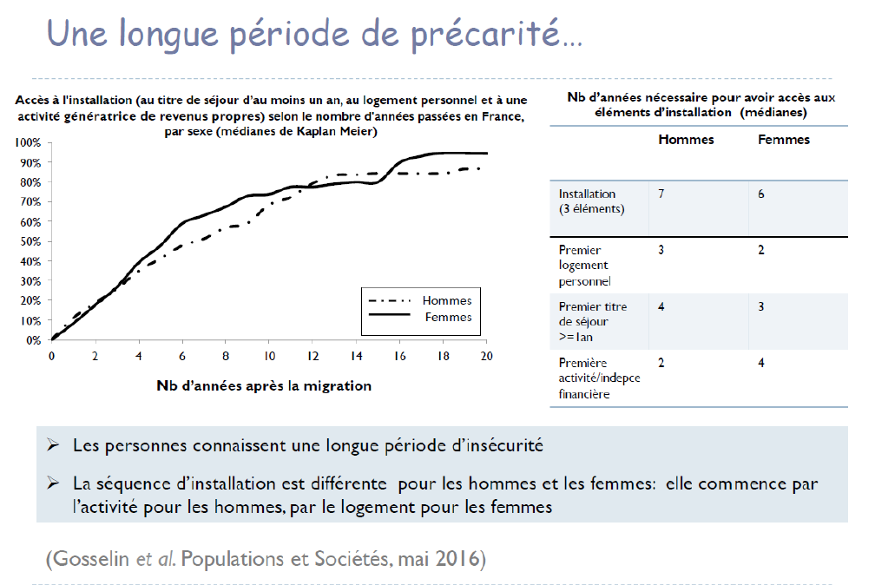
Instabilité+endogamie=FR VIH

Slide 8
En Seine Saint Denis
1,5 M d’habitants (2,3% pop)
La SSD est le 2eme département touché par l’épidémie : 9000 personnes suivies, et 600 découvertes par an (incidence 3 fois plus élevée par rapport à la moyenne nationale), elle est hétérosexuelle à 74% (France Leret 2017)
Le plus souvent, ils sont nés en Afrique subsaharienne (71%)
Schématisation : 500 hommes et 600 femmes originaires d’ASS sont séroignorants en SSD

Slide 9
SEINE SAINT DENIS
Schématisation : 200 hommes et 200 femmes nés à l’étranger découvrent leur séropositivité en SSD (Marty et al Accepted)
Plus de 50% des contaminations surviennent sur le sol français (Degreesdu Lou and Lert 2017)

Slide 10
MONTREUIL
CHI André Grégoire
800 adultes sont suivis au service de médecine par des infectiologues dont une grande majorité originaire d’ASS
Maternité : + 4100 naissances par an, avec 31 femmes enceintes séropositive suivies en 2017, dont 10 découvertes lors de la grossesse en cours (staff mensuel médecine, obstétrique, pédiatrie)
CEGIDD : 1000 testes annuels, 8 découvertes en 2016, 5 en 2017 : les limites du dépistage à l’initiative des personnes

Slide 11
2017 : Cas clinique effet gâchette
Découverte d’une séropositivité VIH chez une 4eme pare, ayant eu 3 sérologies négatives au cours des grossesses précédentes
Conjoint positif avec 28 CD4/mm3
Couple stable bien inséré, contamination ancienne du père et primo-infection gravidique
Naissance d’une fille nommée «Oracle»

Slide 12
2017 : Cas clinique effet gâchette
On a raté 3 occasions de dépister et de traiter ce père
On aurait pu éviter la contamination de la mère
Les recommandations HAS pour effectuer un dépistage du couple en pré conceptionnel ou au cours de la grossesse (4eme mois) sont peu ou pas appliquées
On a évité une transmission à «Oracle» grâce au dépistage systématique et répété à chaque grossesse de la mère
Très bonne ou trop bonne acceptabilité du test VIH par les femmes lors de la grossesse (>99% des femmes sont dépistées)
Implication des professionnels de santé très importante
Objectif : étendre la culture du dépistage systématique du VIH aux pères à l’occasion d’une grossesse comme pour les mères

Slide 13
Evolution des mentalités
Passe par des décisions politiques : autoriser les sages-femmes à prescrire des sérologies aux pères et à les prélever
Passe par une mobilisation des professionnels de la périnatalité
Responsabiliser les pères tout en les valorisant
Diminuer le fardeau sur les femmes du secret de la découverte de la séropositivité et leur stigmatisation

Slide 14
Projet papa
Distribution d’un flyer dès la première consultation préconisant un dépistage des pères gratuit sans RDV au CEGIDD ou au centre de prélèvement de l’hôpital, gratuit, avec rendu confidentiel du résultat par un médecin du CEGIDD sous 48 heures
TROD et counseling par les partenaires associatifs: info par affiche dans toutes les sales d’attentes et boxes de consultations, plus un rappel par les soignants (les consultants, maraudes par conseillères conjugales)
Convivialité : café ou thé offert, bonbons, biscuits

Slide 15
Projet papa
Flyer sert de coupe-file : pas de passage en caisse ni d’enregistrement par les agents d’accueil, prise en charge directement par infirmière ou médecin du CéGIDD
Création d’une interface «projet papa» sur le SIL : enregistrement sous pseudonyme possible comme pour tout dépistage CEGIDD, numéro de téléphone du père, identité de la mère pour évaluation (pas pour communication du résultat)
Application des protocoles du CEGIDD pour effectuer sérologies VHB VHC pour les pères originaires de zones endémiques (délégation de tache pour une IDE du CEGIDD)

Slide 16
Projet papa les difficultés
La sage-femme ne peut pas prélever le père : demande de dérogation au conseil de l’ordre refusée
Convaincre les équipes (SF GYNECO-OBS INTERNES) : temps de consultation limité, maternité de niveau 3 avec beaucoup de pathologies informer des nouvelles données, simplifier l’information à donner, relais opérant à proximité
Charge de travail de l’IDE de maternité : impossible de prélever les pères sur place : créer du Hors les murs du CeGIDD en maternité, multiplier les portes d’entrée (dépistage immédiat sur place, dépistage discret dans un lieu distinct)
Diffuser l’information : affiches, dessins, bandes dessinées
Problématique du secret/double secret

Slide 17


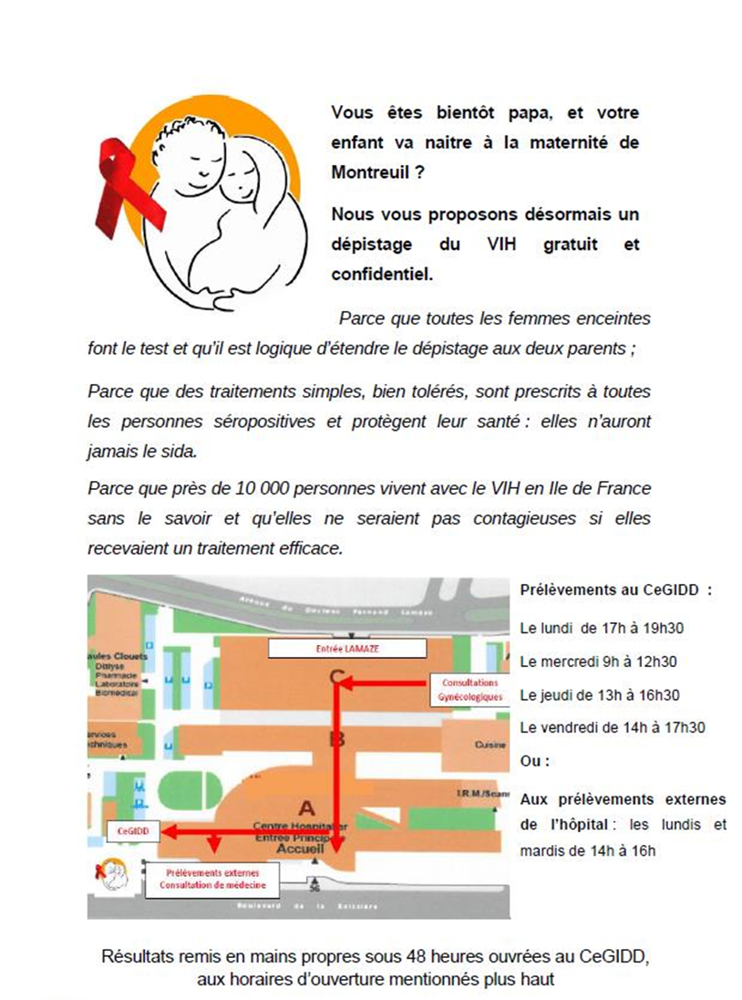

Les affiches
z
z

Slide 18
Les affiches
z
z

Slide 19
Projet papa les appréhensions
Population cible difficile à atteindre : les pères les plus à risque pourraient ne pas venir
Pères absents de la consultation
Réticence des pères et des hommes en général a effectuer les examens
Mise en danger des femmes séropositives suivies qui pourraient voir ébruiter leur statut
Convaincre les pères, en expliquant le principe sans laisser place à la suspicion du père infidèle (comme pour les femmes enceintes)
L’évaluation implique de faire le lien avec la mère concernée mais respect du secret pour chaque partenaire

Slide 20
Projet papa premiers résultats
A l’encontre des idées reçues : les futurs pères sont présents en consultation prénatale
Etude sur 3 jours à l’accueil : 26 %
Recueil de données systématique à l’ouverture des dossiers : 29 %
Nombre de pères prélevés depuis le début : = 31 (CeGIDD et prélèvements externes)
Découverte VIH=0 (un faux positif !)
1 découverte hépatite B, 1 hépatite C (guérison spontanée), 2 hépatites B guéries (sur les 10 premiers)
TRODS = 33 (voir tableau)
Population touchée majoritairement migrante : Malien, Ivoiriens, Sénégalais, Gabonais, Afghan, Moldave, Chinois, Sri Lankais, Indien ( sur les 10 premiers)
Vaccinations (VHB, DTPC), assistante sociale (recours droit d’asile)

Slide 21
Projet papa premiers résultats
Pays de naissance | Femme | Homme | Total
Algérie | 2 | 4 | 6
Belgique | 0 | 1 | 1
Haïti | 0 | 1 | 1
Mali | 1 | 0 | 1
Togo | 1 | 0 | 1
Tunisie | 0 | 3 | 3
France | 6 | 5 | 11
Cameroun | 1 | 0 | 1
Tchad | 0 | 1 | 1
Maroc | 0 | 2 | 2
Roumanie | 0 | 1 | 1
Inde | 0 | 1 | 1
RDC | 0 | 1 | 1
Sénégal | 1 | 0 | 1
Côte d'Ivoire | 1 | 0 | 1
Total | 13 | 20 | 33

Slide 22
Évolution du projet
Projet de recherche ANRS
Former du personnel à effectuer le TROD, dès que l’occasion se presente VIH VHB VHC et à faire les entretiens pré et post test
Dédier un local bien identifié à cette activité, au sein de la maternité, pour multiplier les permanences associatives : Ikamberé et Bamesso et ses amis, puis AIDES, conseillères conjugales par un partenariat avec le PF départemental
Dédier du temps d’infirmière (maternité et CeGIDD) pour prélever les pères en maternité

Slide 23
Projet de recherche
ANRS étude sur un an sur la faisabilité d’un dépistage des pères
Dre Penot/SF Bouali/ SF Jacob /Dre Abramowicz /Dre Sanyan
Cadres et chefs de service de maternité et de médecine

